Slide 1
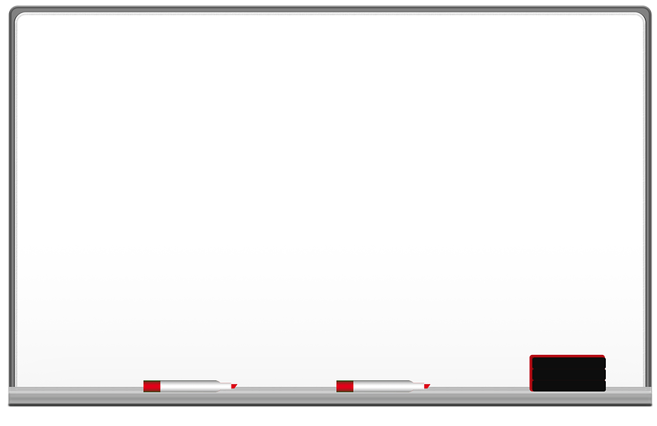



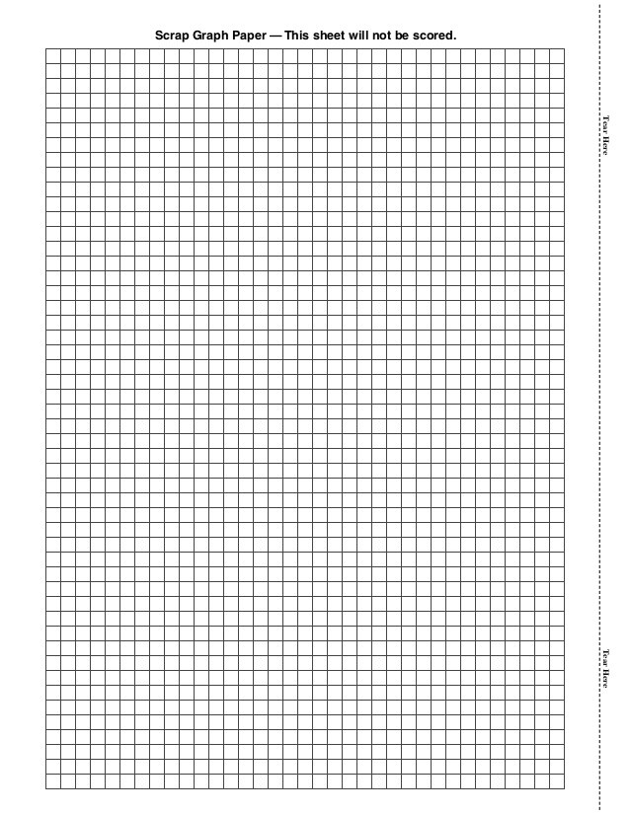

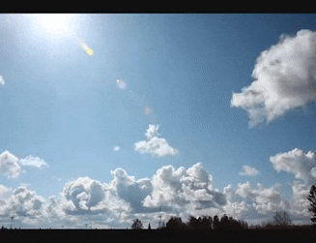
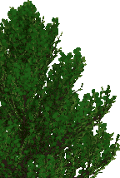
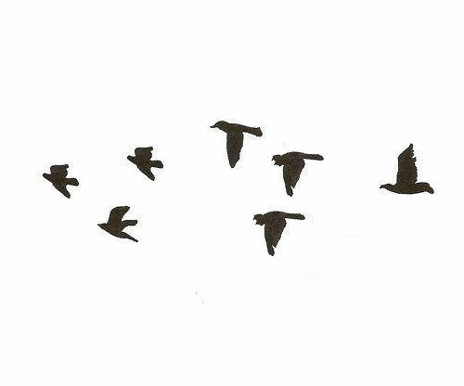
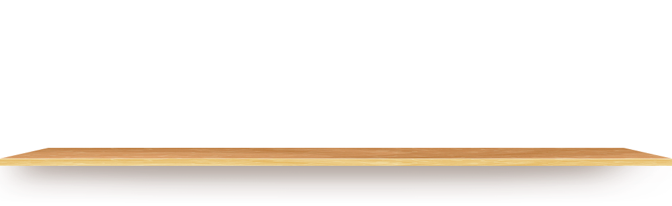

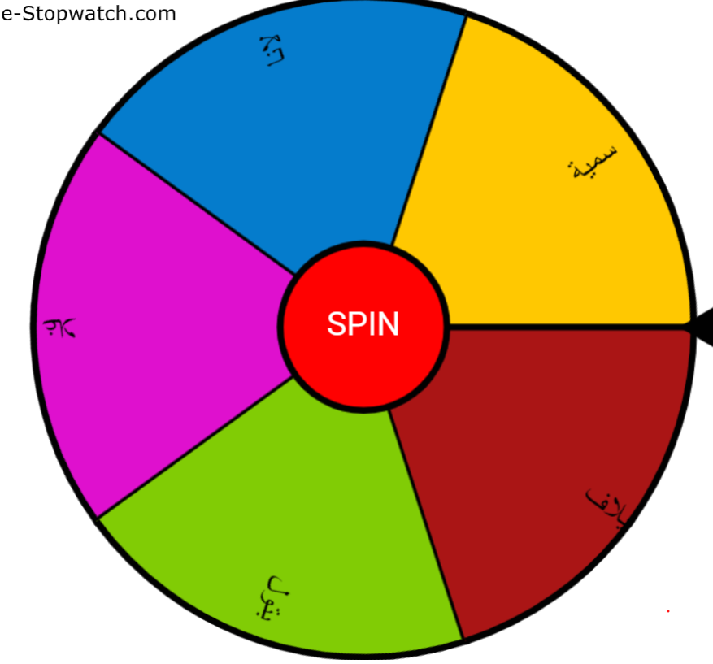


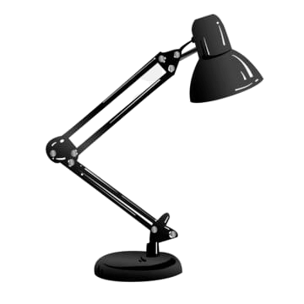

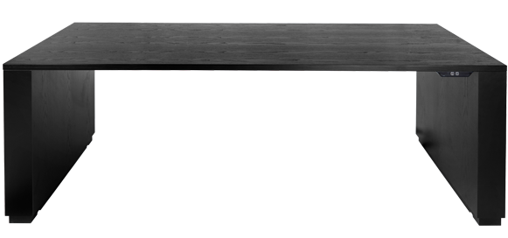
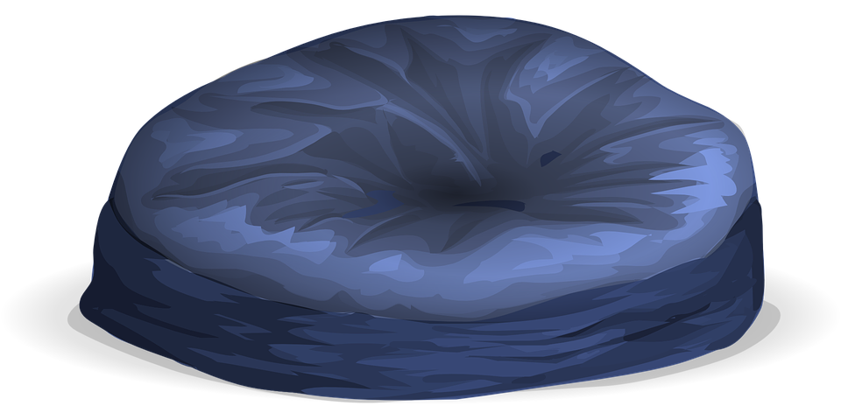

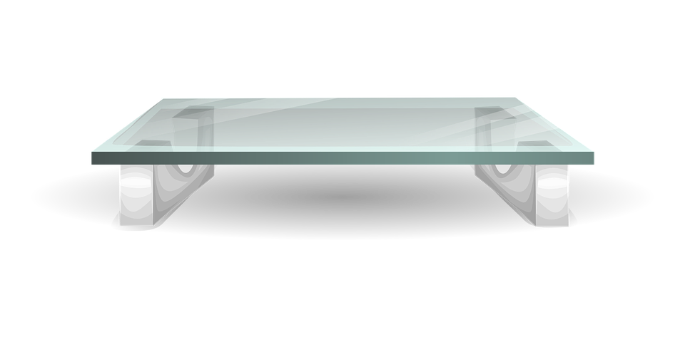
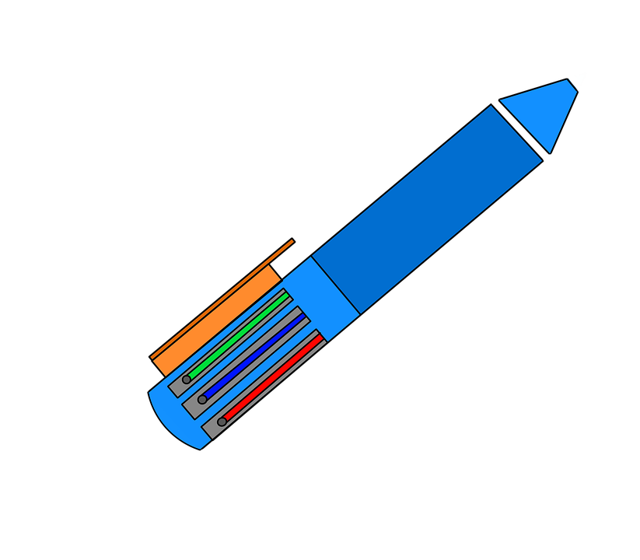




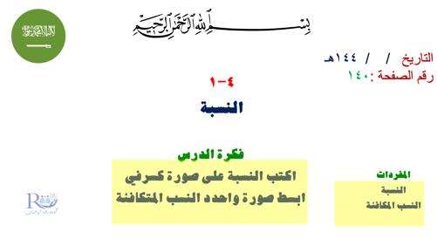


Slide 2
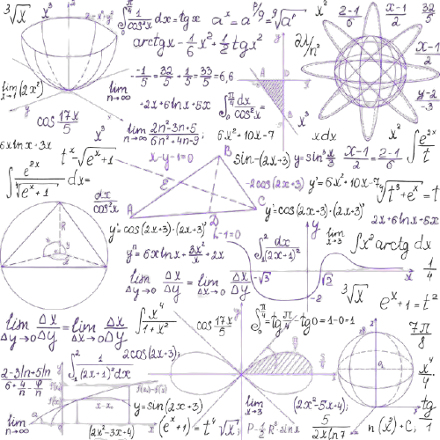


٥-٢
حل نظام من معادلتين بالتعويض

Slide 3


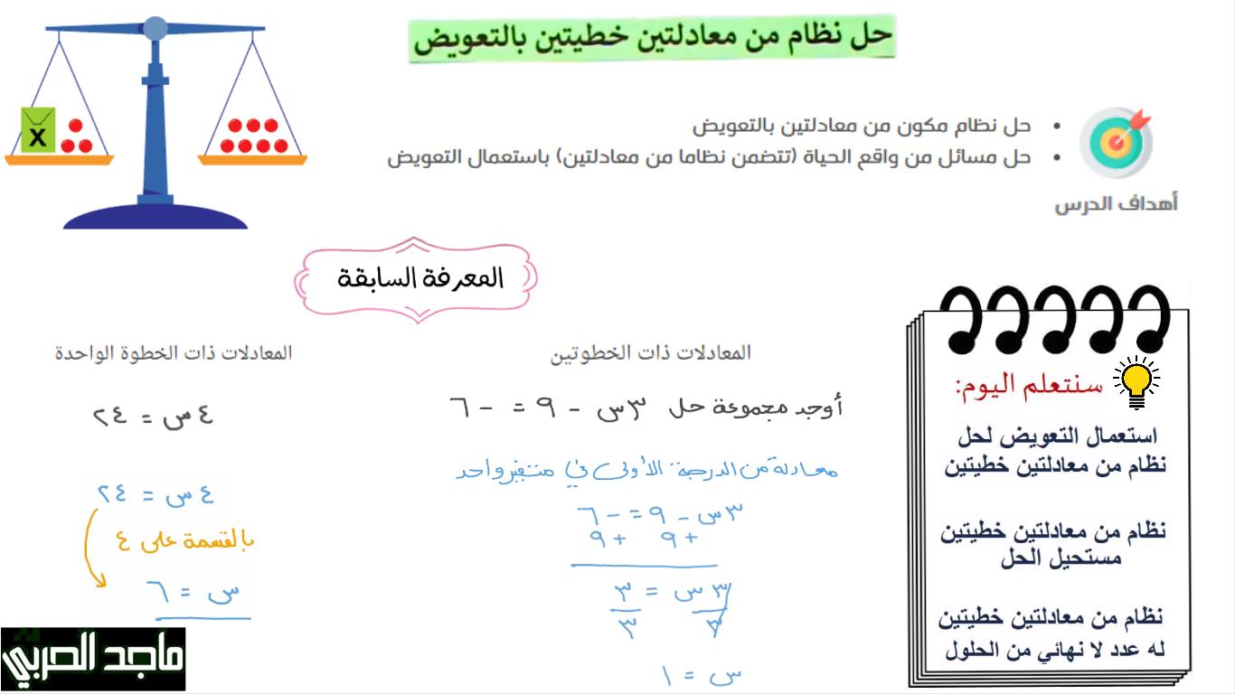


التاريخ / / ١٤٤هـ
رقم الصفحة :
٥-٢
حل نظام معادلتين خطيتين بالتعويض
فيما سبق
درست حل نظام مكون من معادلتين
خطيتين بيانيا
المفردات
التعويض

Slide 4

لوحة تعزيز النجوم

Slide 5
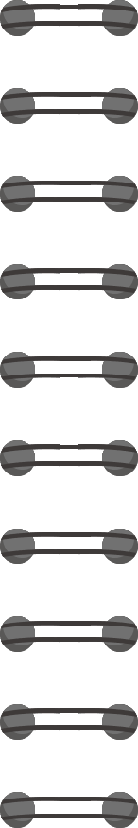
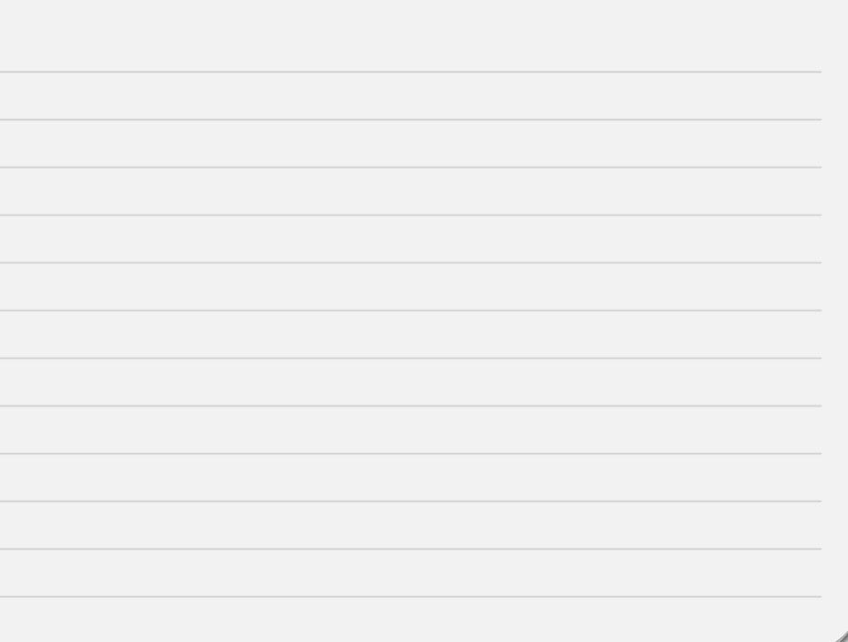
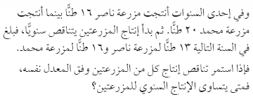


لماذا
٣ أطنان في السنة
مزرعة ناصر :
ما معدلات تناقص إنتاج كل من مزرعتي ناصر ومحمد ؟
٤ أطنان في السنة
مزرعة محمد :
اكتب معادلتين تمثلان إنتاج المزرعتين .
ص = ــ ٣ س + ١٦
مزرعة ناصر :
ص = ــ ٤ س + ٢٠
مزرعة محمد :
١) يعطي الإجابة بسرعة وبأقل عدد من الخطوات .
لماذا يكون حل نظام من معادلتين بالتعويض أفضل من التمثيل البياني ؟
٢) يعطي إجابة دقيقة .

Slide 6
استعمل التعويض لحل النظام :
مفهوم
الخطوات | الخطوة الأولى | الخطوة الثانية | الخطوة الثالثة
خطوات الحل
اكتب احدى المعادلتين على الصورة
ص = أ س + جـ
أو س = ب ص + جـ
عوض بالقيمة الناتجة في الخطوة (٢)
في أي من المعادلتين وحلها واكتب الحل
عوض بالمقدار الناتج في الخطوة (١)
في المعادلة الثانية ثم حلها

Slide 7
(١)
ص = ٤ س ــ ٦
استعمل التعويض لحل النظام :
(٢)
٥ س + ٣ ص = ــ ١
تحقق من فهمك
١أ) صـ ١٦٦
نعوض في (١) او(٢)
٥ س + ٣ ص = ــ ١
(٢)
= ــ ١
( )
٥ س + ٣
س
ص
( )
ص = ٤ ــ ٦
٥ س + ١٢ س ــ ١٨ = ــ ١
ص = ٤ ــ ٦
ناخذ (١) ونعوض (٢)
١٧ س ــ ١٨ = ــ ١
ص = ٤ س ــ ٦
٤ س ــ ٦
ص = ــ ٢
١٧ س = ١٧
الحل هو
س = ١
( ١ ، ــ ٢ )
١

Slide 8
(٢)
٢ س + ٥ ص = ــ ١
استعمل التعويض لحل النظام :
(١)
ص = ٣ س + ١٠
تحقق من فهمك
الخطوات | الخطوة الأولى | الخطوة الثانية | الخطوة الثالثة
خطوات الحل
نعوض في (١) او(٢)
٢ س + ٥ ص = ــ ١
(٢)
١ب) صـ ١٦٦
( )
= ــ ١
ص
٢ س + ٥
س
( )
ص = ٣ + ١٠
٢ س + ١٥ س + ٥٠ = ــ ١
ص = ــ ٩ + ١٠
ناخذ (١) ونعوض (٢)
١٧ س + ٥٠ = ــ ١
٣ س + ١٠
ص = ٣ س + ١٠
ص = ١
١٧ س = ــ ٥١
الحل هو
س = ــ ٣
( ــ ٣ ، ١ )
ــ ٣

Slide 9
(٢)
٤ س + ٥ ص = ١١
استعمل التعويض لحل النظام :
(١)
ص ــ ٣ س = ــ ١٣
الخطوات | الخطوة الأولى | الخطوة الثانية | الخطوة الثالثة
خطوات الحل
تحقق من فهمك
نعوض في (١) او(٢)
٤ س + ٥ ص = ١١
٢أ) صـ ١٦٧
( )
= ١١
ص
٤ س + ٥
ناخذ (١) ونكتبها بصورة
ص= أس + ج
س
ص = ٣ ــ ١٣
( )
٤ س + ١٥ س ــ ٦٥ = ١١
ص = ١٢ ــ ١٣
ص ــ ٣ س = ــ ١٣
١٩ س ــ ٦٥ = ١١
٣ س ــ ١٣
ص = ٣ س ــ ١٣
ص = ــ ١
١٩ س = ٧٦
ناخذ (١) ونعوض (٢)
الحل هو
س = ٤
( ٤ ، ــ ١ )
٤

Slide 10
(١)
س ــ ٣ ص = ــ ٩
استعمل التعويض لحل النظام :
(٢)
٥ س ــ ٢ ص = ٧
تحقق من فهمك
الخطوات | الخطوة الأولى | الخطوة الثانية | الخطوة الثالثة
خطوات الحل
٢ب) صـ ١٦٦
نعوض في (١) او(٢)
٥ س ــ ٢ ص = ٧
س
( )
ــ ٢ ص = ٧
٥
ناخذ (١) ونكتبها بصورة
س= ب ص + ج
ص
( )
س = ٣ ــ ٩
١٥ ص ــ ٤٥ ــ ٢ ص = ٧
س = ١٢ ــ ٩
س ــ ٣ ص = ــ ٩
١٣ ص ــ ٤٥ = ٧
٣ ص ــ ٩
س = ٣ ص ــ ٩
س = ٣
١٣ ص = ٥٢
الحل هو
ناخذ (١) ونعوض (٢)
ص = ٤
( ٣ ، ٤ )
٤

Slide 11
(١)
س = ص ــ ٢
استعمل التعويض لحل النظام :
(٢)
٤ س + ص = ٢
تأكد
نعوض في (١) او(٢)
٤ س + ص = ٢
١/صـ ١٦٩
س = ص ــ ٢
ناخذ (١) ونعوض (٢)
٤ ( ص ــ ٢ ) + ص = ٢
س = ٢ ــ ٢
٤ ص ــ ٨ + ص = ٢
س = ص ــ ٢
س = ٠
حل النظام
٥ ص ــ ٨ = ٢
( ٠ ، ٢ )
٥ ص = ١٠
ص = ٢

Slide 12
(١)
ص = ٤س +٥
استعمل التعويض لحل النظام :
(٢)
٢ س + ص = ١٧
تأكد
نعوض في (١) او(٢)
٥/صـ ١٦٩
٢ س + ص = ١٧
ص = ٤س +٥
نأخذ (١) ونعوض (٢)
٢ س+ (٤س+٥) = ١٧
ص = ٤(٢) + ٥
٢ س +٤س+ ٥ = ١٧
ص = ٤س+٥
ص = ٨+٥
ص = ١٣
٦ س +٥ = ١٧
حل النظام
٦ س = ١٢
( ٢ ، ١٣ )
س = ٢

Slide 13
مفهوم
نتيجة حل نظام من معادلتين
النتيجة متطابقة
النتيجة جملة خاطئة
مثل : ٦ = ٦
مثل : ٦ = ٥
النظام له عدد لا نهائي من الحلول
النظام مستحيل الحل

Slide 14
(٢)
٢ س ــ ص = ٨
تحقق من فهمك
استعمل التعويض لحل النظام :
(١)
ص = ٢ س ــ ٣
٣أ/صـ ١٦٨
٢ س ــ ص = ٨
ناخذ (١) ونعوض (٢)
٢ س ــ ( ٢ س ــ ٣ ) = ٨
٢ س ــ ٢ س + ٣ = ٨
ص = ٢ س ــ ٣
جملة خاطئة
٣ = ٨
النظام مستحيل الحل

Slide 15
(١)
٤ س ــ ٣ ص = ١
استعمل التعويض لحل النظام :
(٢)
٦ ص ــ ٨ س = ــ ٢
تحقق من فهمك
ناخذ (١) ونعوض (٢)
ناخذ (١) ونكتبها بصورة
س= ب ص + ج
٦ ص ــ ٨ س = ــ ٢
٣ب/صـ ١٦٨
١
٣
٦ ص ــ ٨ ( ص + ) = ــ ٢
٤
٤
٤ س ــ ٣ ص = ١
٦ ص ــ ٦ ص ــ ٢ = ــ ٢
٤ س = ٣ ص + ١
بقسمة جميع الحدود على ٤
جملة صحيحة
ــ ٢ = ــ ٢
١
٣
س = ص +
٤
٤
النظام له عدد لا نهائي من الحلول

Slide 16
(١)
س ــ ص = ١
استعمل التعويض لحل النظام :
(٢)
٣ س = ٣ ص + ٣
تأكد
ناخذ (١) ونكتبها بصورة
س= ب ص + ج
٣/صـ ١٦٩
٣ س = ٣ ص + ٣
٣ ( ص + ١ ) = ٣ ص + ٣
س ــ ص = ١
٣ ص + ٣ = ٣ ص + ٣
س = ص + ١
٠ = ٠
جملة صحيحة
ناخذ (١) ونعوض (٢)
للنظام عدد لا نهائي من الحلول

Slide 17
(١)
س = ص ــ ١
استعمل التعويض لحل النظام :
(٢)
-س+ ص= ــ ١
تحقق من فهمك
١١/صـ ١٦٩
- س + ص = -١
ناخذ (١) ونعوض (٢)
-( ص ــ ١ ) + ص = -١
- ص + ١+ ص = -١
س = ص ــ ١
جملة خاطئة
١ = -١
النظام مستحيل الحل

Slide 18
(١)
٣س+ ص = -٥
استعمل التعويض لحل النظام :
(٢)
٦ س + ٢ ص = ١٠
تحقق من فهمك
٦ س + ٢ ص = ١٠
ناخذ (١) ونكتبها بصورة
ص= أ س + ج
١٤/صـ ١٦٩
٦ س + ٢ (-٣س -٥) = ١٠
٦ س ــ ٦ س - ١٠ = ١٠
٣س+ ص = -٥
-١٠ = ١٠
ص = -٣ س - ٥
جملة خاطئة
النظام مستحيل الحل
ناخذ (١) ونعوض (٢)

Slide 19
إذا كان مجموع قياسي الزاويتين س ، ص يساوي ^{٥}١٨٠ ، وقياس الزاوية س يزيد بمقدار
^{٥}٢٤ على قياس الزاوية ص . اكتب نظاما لتمثيل هذاالموقف ثم أوجد قياس كل زاوية .
س + ص = ١٨٠
قياس الزاوية س = س
تأكد
ص + ٢٤ + ص = ١٨٠
٢ ص + ٢٤ = ١٨٠
قياس الزاوية ص = ص
٢ ص = ١٥٦
قياس س + قياس ص = ١٨٠
ص = ٧٨
قياس س = قياس ص + ٢٤
س + ص = ١٨٠
س + ٧٨ = ١٨٠
النظام
س = ١٠٢
س + ص = ١٨٠
قياس الزاوية س = ^{٥}١٠٢
س = ص + ٢٤
قياس الزاوية ص = ^{٥}٧٨

Slide 20
مجموع النقاط التي سجلها فريقان في إحدى مباريات كرة اليد ٣١ نقطة . فإذا كان عدد نقاط
الفريق الأول يساوي ٥.٢ مرة عدد نقاط الفريق الثاني . فما عدد نقاط كل فريق ؟
س + ص = ٣١
تحقق من فهمك
عدد نقاط الفريق الأول = س
٥.٢ ص + ص = ٣١
عدد نقاط الفريق الثاني = ص
٦.٢ ص = ٣١
نقاط الأول + نقاط الثاني = ٣١
ص = ٥
نقاط الأول = ٥.٢ × نقاط الثاني
س + ص = ٣١
س + ٥ = ٣١
النظام
س = ٢٦
س + ص = ٣١
عدد نقاط الفريق الأول = ٢٦ نقطة
س = ٥.٢ ص
عدد نقاط الفريق الثاني = ٥ نقاط

